Slide 1
الفروق الفردية

Slide 2
مقدمة
إن ظاهرة الفروق الفردية تعطي للحياة معنى وتحدد وظائف أفرادها.
اهتم العلماء بدراسة الفروق الفردية في مجالات عدة لعمل مقاييس شتى وكثيرة لخصائص الانسان ومن أبرز العلماء والفلاسفة :
أفلاطون: قسم الناس إلى ثلاث طبقات " المفكرين – العمال – الجنود ".
أرسطو: اهتم بالفروق الفردية بين الافراد والجماعات والاجناس ، أيضا اهتم بالفروق بين الجنسين في السمات العقلية والجسمية، يؤمن بأن لكل فرد من الناس مجالا معينا كالفنون ، الطب، العلوم ، الهندسة ..
الفارابي: يرى أن الانسان يختلف عن أخيه الانسان بمقدار حظه من "القوه الناطقة " .

Slide 3
الغزالي : وجود الفروق الفردية بين الناس وعلاقتهم بالقرب من الله والبعد عنه".
ابن خلدون : يؤمن باختلاف الفروق الفردية بين الفرد وعلاقتها بالبيئة الجغرافية التي يعيش فيها.
فرانسيس جالتون: الذي تبع اهتمامه بالفروق الفردية من نظرية دارون عن الفروق بين الأنواع.
فونت : عالم نفس ألماني انشأ أول معمل تجريبي لدراسة الفروق الفردية في شمال ألمانيا.
كاتل: الأمريكي الذي عمل فترة طويلة مساعدا لفونت بمعمله والذي تركزت أبحاثه على دراسة الفروق الفردية بالفترة الزمنية الفاصلة بين حدوث المثير وبين صدور الاستجابة.

Slide 4
عمومية الفروق الفردية
هل تقتصر دراسة الفروق الفردية على الجنس البشري..؟؟
الفروق الفردية في الشخصية وتخصصات علم النفس..؟؟
ماهي الشخصية ؟؟
البحث الاحصائي يؤمن بأن الفروق ترتبط ببعضها بمجموعه من القواسم المشتركة وتكون سمات أو أبعاد رئيسية:
أ- الصفات الجسمية.
ب- الصفات النفسية " تنظيم عقلي – تنظيم انفعالي"

Slide 5
قسم كرونباك التنظيم العقلي والانفعالي للشخصية إلى نوعين من الأداء:
أ- أداء أقصى .
ب- أدى مميز.
أنواع الفروق الفردية:
أ- فروق النوع : يوجد في الصفات المختلفة .
ب- فروق الدرجة : يوجد بالصفات المتشابهة.
الفروق بين الافراد في أي صفة، برأيك من أي نوع من النوعين السابقين؟

Slide 6
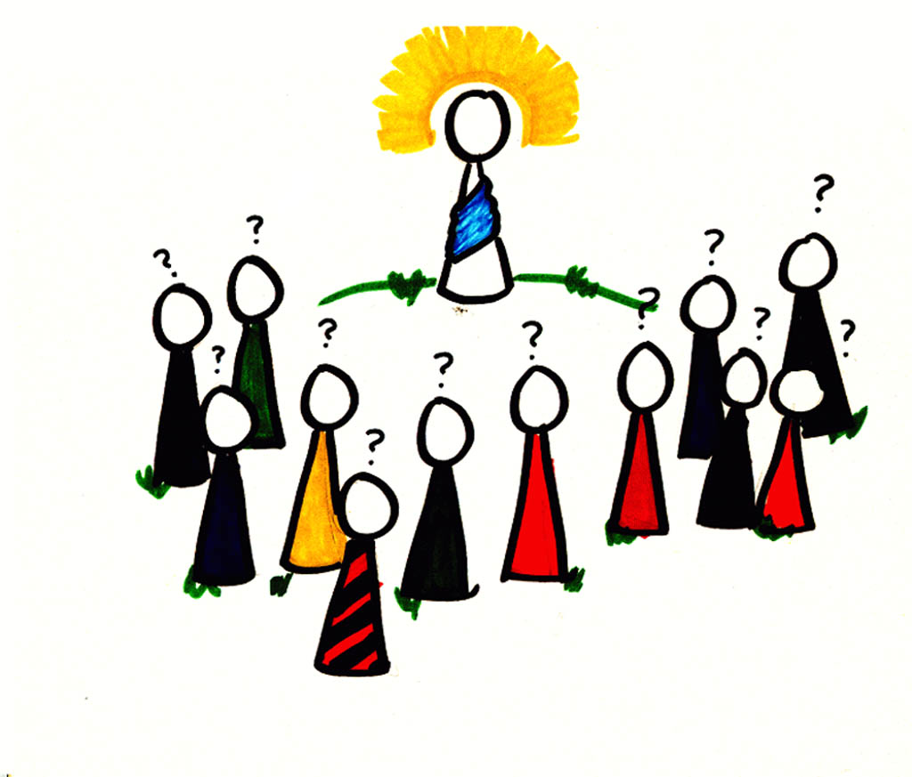
مظاهر الفروق الفردية
أ- الفروق داخل الفرد
ب- الفروق بين الافراد
ج- الفروق بين الجماعات

Slide 7
تعريف الفروق الفردية
الانحرافات الفردية عن متوسط المجموعة في الصفات المختلفة جسمية كانت أم نفسية وقد يكون مدى هذه الفروق كبيرا أو صغيرا وفقا لتوزيع المستويات المختلفة لكل صفة من الصفات التي نهتم بتحليلها ودراستها.
وعلى هذا يمكن القول أن : الفروق الفردية تعد مقياسا علميا لمدى الاختلافات القائمة بين الرياضيين في الصفة الواحدة وهكذا تعتمد الفروق الفردية على مفهومي التشابه والاختلاف التشابه النوعي في وجود الصفة والاختلاف الكمي في درجات مستويات هذا الوجود.
وهذا العلم يسمى علم النفس الفارق.

Slide 8
تساؤلات:
هل الاختلافات بين الافراد في سمات الشخصية أكثر أو أقل من الفروق بينهم في السمات العقلية؟
هل هذه الفروق الفردية ثابتة أم متغيرة؟

Slide 9
العوامل المؤثرة في توزيع الفروق الفردية
الوراثة والبيئة
العمر الزمني
الجنس
المستوى العقلي المعرفي.

Slide 10
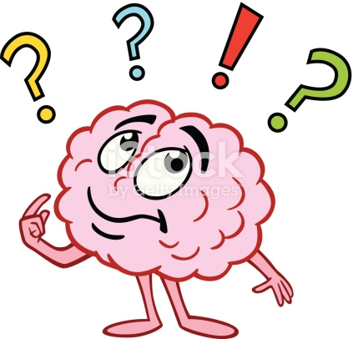
هل يؤثر المستوى الاجتماعي والثقافي للأسرة على ذكاء الأبناء!!!!
هل هناك علاقة بين مهنة الوالدين والذكاء والتحصيل الدراسي للأبناء؟
هل هناك علاقة بين المستوى التعليمي للوالدين والذكاء والتحصيل الدراسي للأبناء؟
هل يؤثر حجم الاسرة على الذكاء والتحصيل الدراسي للأبناء؟
هل هناك علاقة بين الظروف السكنية للأسرة والذكاء والتحصيل الدراسي؟

